Slide 1

ỦY BAN NHÂN DÂN QUẬN LONG BIÊN
TRƯỜNG MẦM NON ĐỨC GIANG
LĨNH VỰC PHÁT TRIỂN NGÔN NGỮ
ĐỀ TÀI: THƠ BÉ LÀM BAO NHIÊU NGHỀ
Giáo viên: Vũ Thị Thủy
Lớp: MGN- B2
Năm học: 2024-2025

Slide 2
I- MỤC ĐÍCH – YÊU CẦU
1/ Kiến thức
-Trẻ nhớ tên bài thơ “ Bé làm bao nhiêu nghề “ , nhớ tên tác giả : Yên thao
- Trẻ hiểu nội dung bài thơ: bài thơ nói về bạn nhỏ đi nhà trẻ được chơi tập nên rất nhiều nghề: (Thợ nề, thầy thuốc...)
- Trẻ hiểu trong xã hội có nhiều nghề khác nhau, các nghề đều có ích cho xã hội
2/ Kỹ năng
Trẻ thuộc bài thơ ,đọc diễn cảm thể hiện ngắt nghỉ theo nhịp thơ
Trẻ trả lời mạch lạc diễn tả bằng lời thơ to, rõ ràng.
3/ Thái độ
- Trẻ hào hứng học bài
- Có thái độ tôn trọng, biết ơn người lao động
- Biết giữ gìn đồ dùng đồ chơi

Slide 3
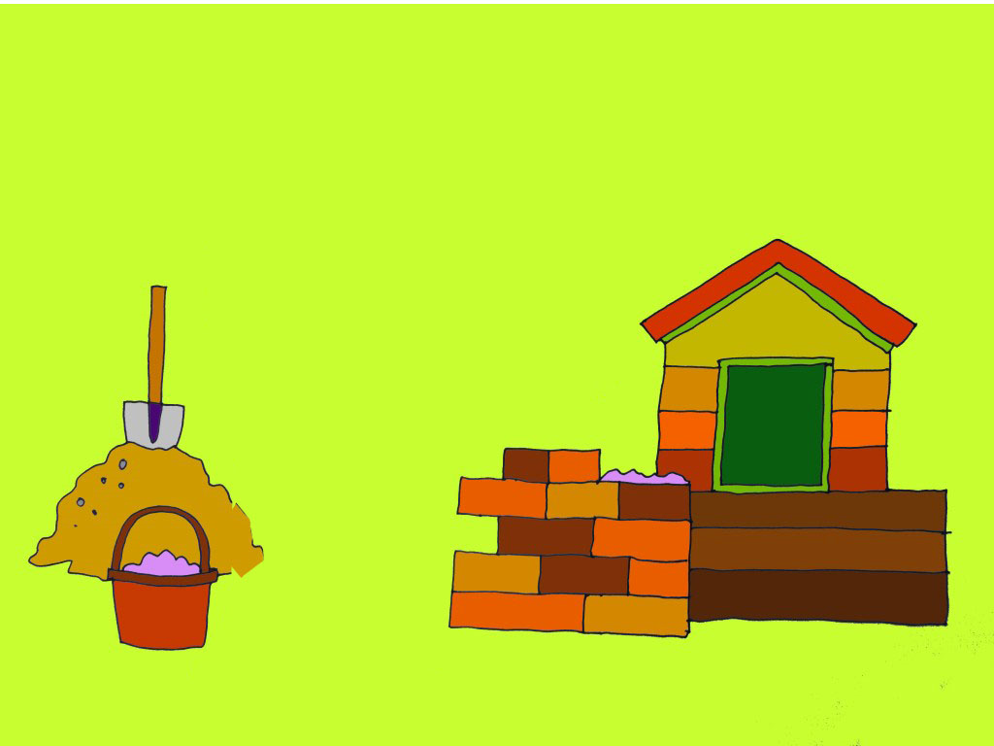
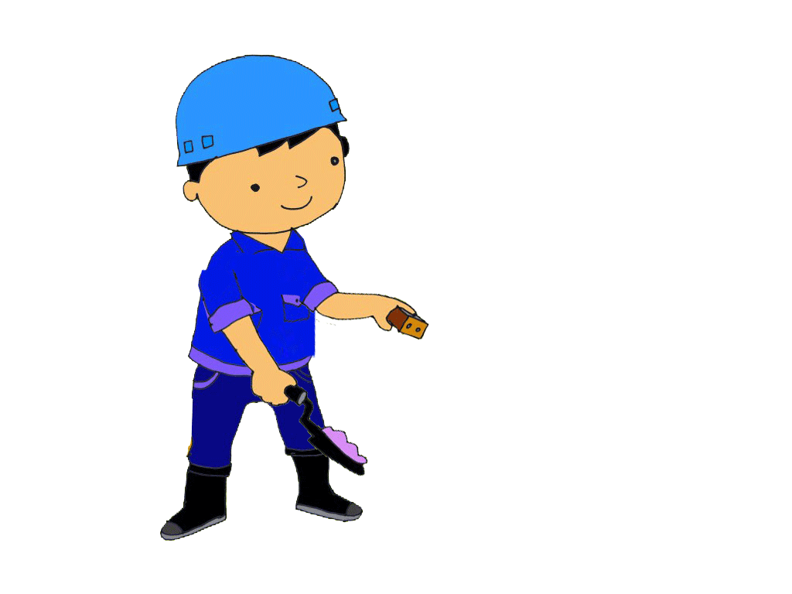
Hát: Cháu yêu cô chú công nhân

Slide 4

- Con vừa hát bài hát gì?
- Các con vừa hát bài hát nói về ai?
- Vậy công việc của các cô, chú công nhân là gì?
Ngoài cô chú công nhân xây dựng còn có cô chú
công nhân làm những nghề gì nữa?

Slide 5

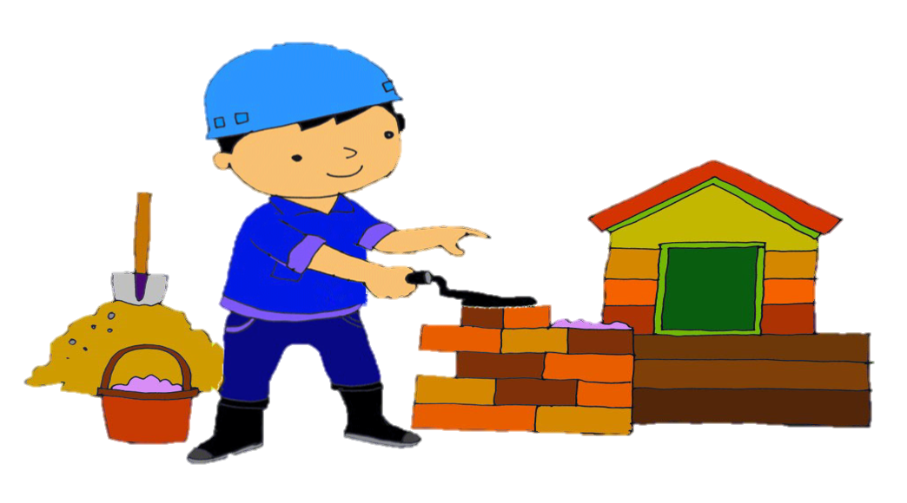
Bài thơ:
Bé làm bao nhiêu nghề
Tác giả - Yên Thao

Slide 6
Bé chơi làm thợ nề
Dựng lên bao nhà cửa

Slide 7
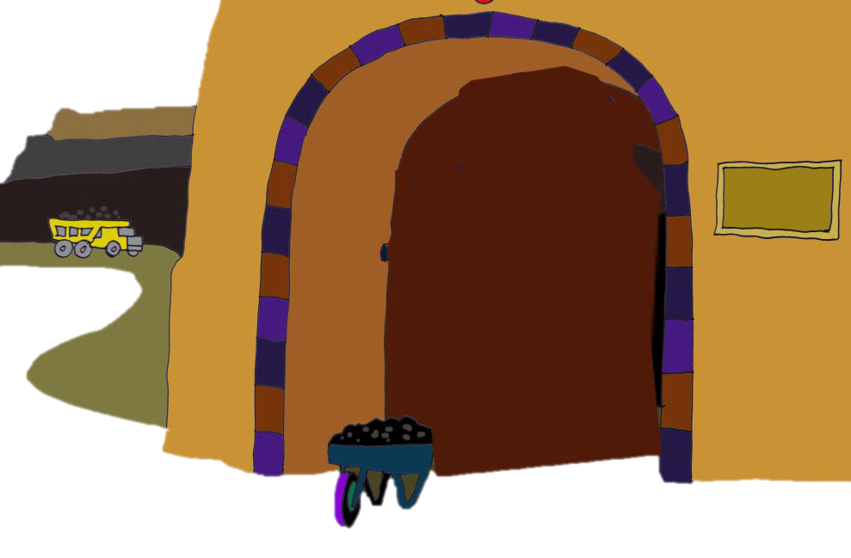

Bé chơi làm thợ mỏ
Đào lên thật nhiều than

Slide 8


Bé chơi làm thợ hàn
Nối nhịp cầu đất nước

Slide 9

Bé chơi làm thầy thuốc
Khám bệnh cho mọi người

Slide 10
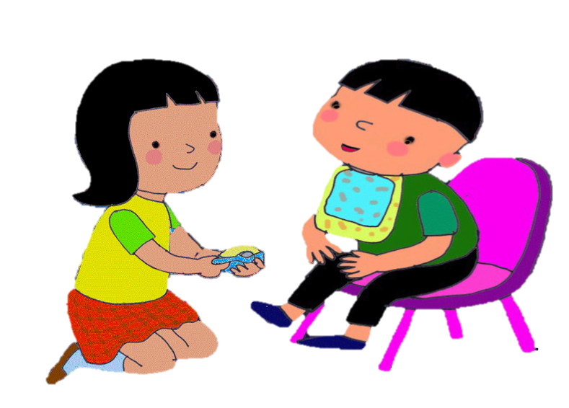
Bé chơi làm cô nuôi
Xúc cơm cho cháu bé
Một ngày ở nhà trẻ
Bé làm bao nhiêu nghề

Slide 11
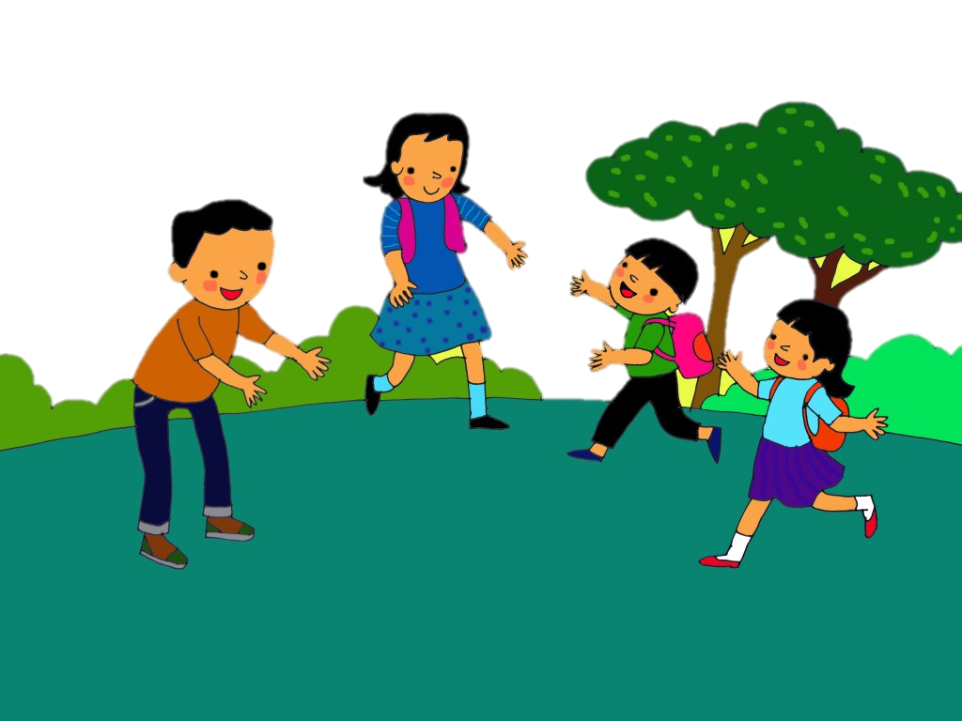
Chiều mẹ đến đón về
Bé lại là cái cún

Slide 12
- Cô vừa đọc cho các con nghe bài thơ gì? Do ai sáng tác?
Các con hãy lắng nghe cô đọc lại một lần để hiểu hơn về bài thơ này nhé!

Slide 13

Bé chơi làm thợ nề
Xây lên bao nhà cửa

Slide 14
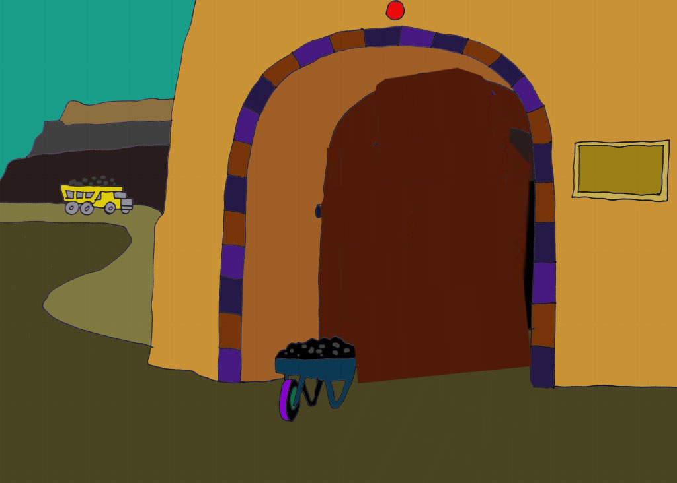

“Bé chơi làm thợ mỏ
Đào lên thật nhiều than”

Slide 15

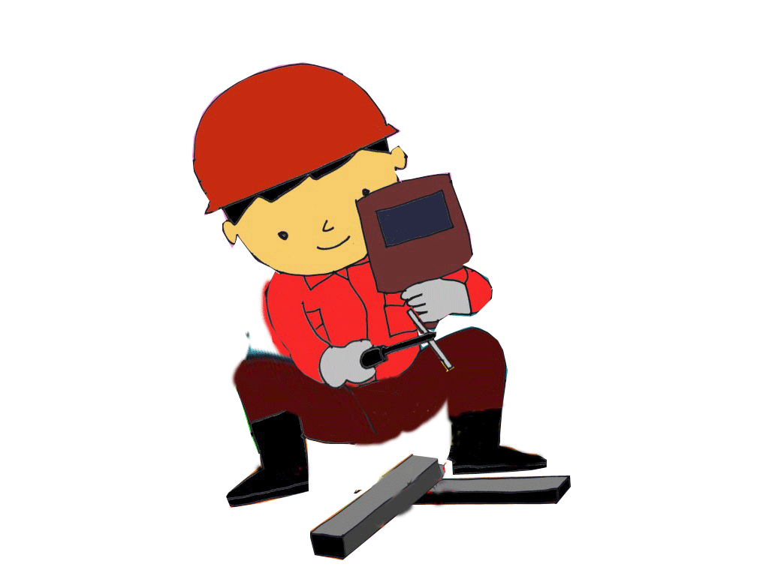
“Bé chơi làm thợ hàn
Nối nhịp cầu đất nước”

Slide 16
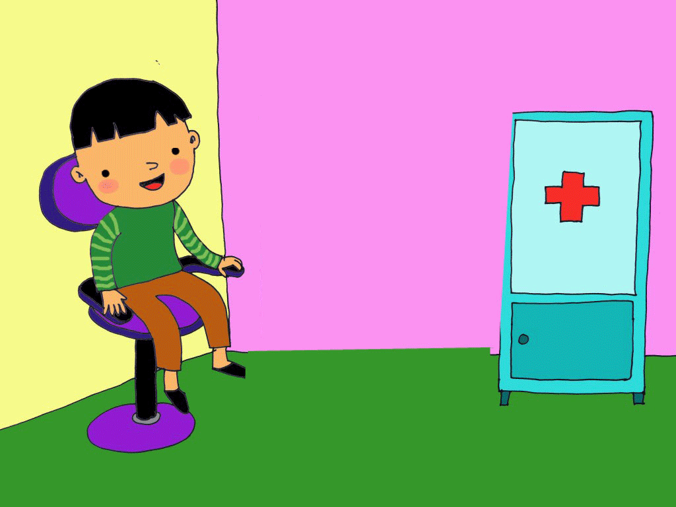

“Bé chơi làm thày thuốc
Chữa bệnh cho mọi người”

Slide 17
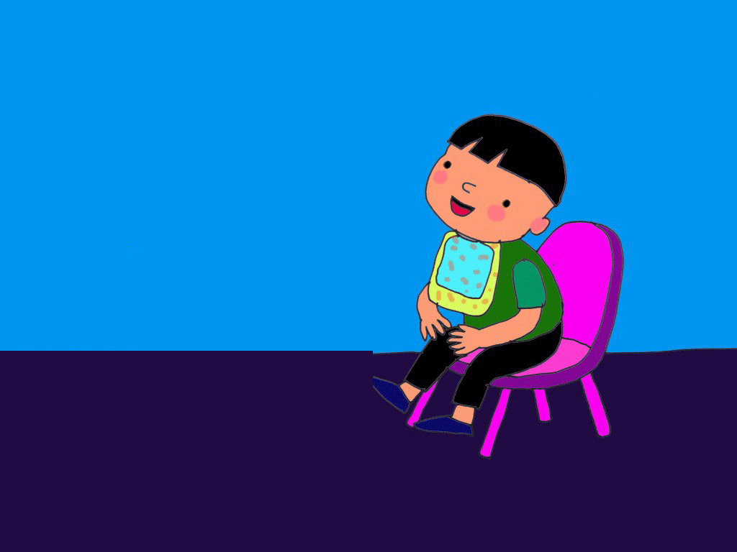
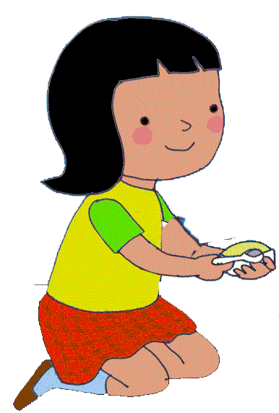
“ Bé chơi làm cô nuôi
Xúc cơm cho cháu bé”

Slide 18
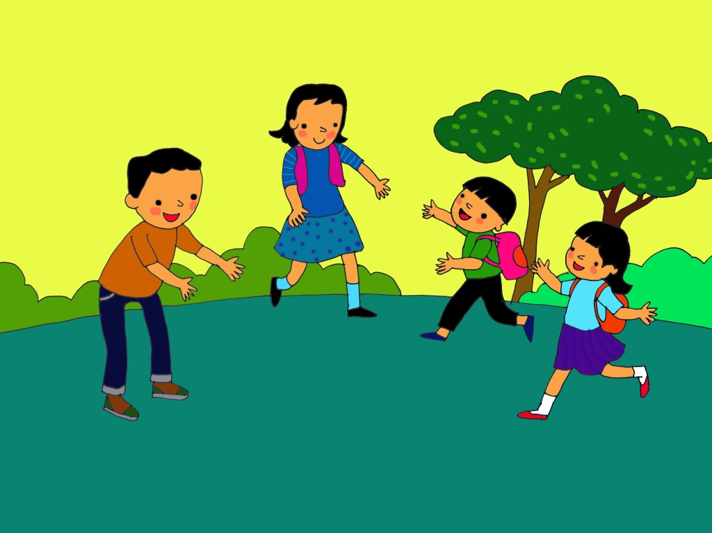
“Một ngày ở nhà trẻ
Bé làm bao nhiêu nghề
Chiều mẹ đến đón về
Bé lại là cái cún”

Slide 19
- Cô vừa đọc cho các con nghe bài thơ gì? Do ai sáng tác?
Khi đến lớp bạn nhỏ được chơi làm những nghề gì?
Các con hãy lắng nghe cô đọc lại một lần nữa cùng với tranh minh họa để hiểu hơn về bài thơ này nhé!

Slide 20
Đầu tiên bạn nhỏ chơi làm nghề gì?
Sản phẩm của nghề thợ nề là gì?
Bé chơi làm thợ nề
Xây lên bao nhà cửa

Slide 21
Trong bức tranh này bé chơi làm thợ gì? Khi làm thợ mỏ bé đã làm ra sản phẩm gì?
“Bé chơi làm thợ mỏ
Đào lên thật nhiều than”

Slide 22
Khi làm Thợ hàn, bé làm những công việc gì?
“Bé chơi làm thợ hàn
Nối nhịp cầu đất nước”

Slide 23
Khi Bé chơi làm thầy thuốc, công việc của thầy thuốc là gì?
“Bé chơi làm thày thuốc
Chữa bệnh cho mọi người”

Slide 24
Khi xúc cơm cho cháu bé, bé đang chơi nghề gì?
“ Bé chơi làm cô nuôi
Xúc cơm cho cháu bé”

Slide 25
“Một ngày ở nhà trẻ
Bé làm bao nhiêu nghề
Chiều mẹ đến đón về
Bé lại là cái cún”

Slide 26
- Các con ạ, bài thơ nói về bạn nhỏ khi đến trường được tập chơi rất nhiều nghề: bạn làm thợ nề để xây lên những ngôi nhà…làm cô nuôi xúc cơm cho cháu bé. Nhưng khi được bố mẹ đón em bé lại là con ngoan của bố mẹ đấy.
+ Còn các con khi chơi ở lớp, để trở thành em bé ngoan các con phải làm gì?
* Giáo dục: Chơi ngoan, đoàn kết với bạn khi chơi. Vâng lời cô giáo, bố mẹ.

Slide 27
Các con ạ, bài thơ nói về bạn nhỏ khi đến trường được tập chơi rất nhiều nghề mà các bạn ấy yêu thích đấy. Nhưng khi được bố mẹ đón em bé lại là con ngoan của bố mẹ. Nghề nào cũng tạo ra những sản phẩm có ích cho chúng ta vì vậy các con hãy yêu quý giữ gìn những đồ dùng các con có vì chúng là sản phẩm của một nghề làm ra nó nhé.
- Thế các con ước mơ sau này sẽ làm nghề gì?
*Để thực hiện được ước mơ của mình thì các con hãy là những em bé chăm Ngoan nhé.
- Bây giờ các con hãy cùng cô đọc thuộc bài thơ này thật hay nào.

Slide 28

xin chào tạm biệt và hẹn gặp lại

